Slide 1
DENİZLİ ÇEVRE VE ŞEHİRCİLİK MÜDÜRLÜĞÜNCE İMAR BARIŞI KAPSAMINDA YAPI KAYIT BELGESİ BEDEL İADE FORMU HAZIRLANMASI SIRASINDA YAPILAN İŞLEMLER
OCAK-2018

Slide 2
YAPI KAYIT BELGESİ BEDEL İADESİNDE BULUNACAKLARIN DİKKAT ETMESİ GEREKEN KONULAR
YAPI KAYIT BELGESİ ALIMINDA HATALI VE MÜKERRER GİRİŞ YAPACAKLARIN İZLEYECEĞİ YOL
MÜDÜRLÜĞÜMÜZE DİLEKÇE İLE MÜRAACAT EDİLMESİ GEREKMEKTEDİR.
DİLEKÇE EKİNDE ALINAN YAPI KAYIT BELGESİ, BANKAYA ÖDENEN PARANIN DEKONTU,
DİLEKÇESİNDE BANKA İBAN NOSUNUN OLMASI GEREKMEKTEDİR.
DİLEKÇEDE KENDİSİNE ULAŞILABİLECEK TELEFON NUMARASI OLMALI
YAPI KULLANMA İZİN BELGESİ (OLAN BİNALAR İÇİN)
DİLEKÇEDE MÜKERRER ÖDEMENİN SEBEBİ VEYA PARA İADESİ İSTENEN YERLER AYRINTILI OLARAK BELİRTİLMELİDİR.

Slide 3
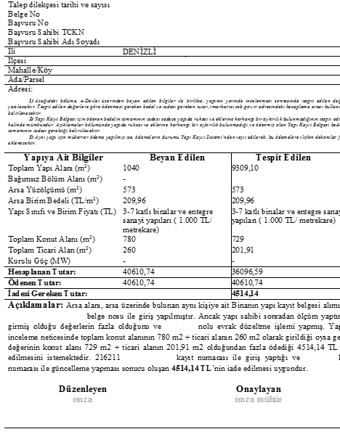
İMAR BARIŞINDA HATALI BİLDİRM VE MÜKERRER GİRİŞ YAPANLARIN MÜDÜRLÜĞÜMÜZE VERDİKLERİ DİLEKÇEYE İSTİNADEN PERSONELİMİZ ALINAN YAPI KAYIT BELGELERİ İLE GEREKLİ EVRAKLARI DİLEKÇE SAHİBİNDEN ALARAK TERETTÜDE DÜŞÜLEN BİNANIN ADRESİNE GİDİLMEKTE BURDA YAPILAN İNCELEME VE ÖLÇÜMLER SONUCUNDA YAPI KAYIT BELGESİ İADE FORMU HAZIRANMAKTADIR.

Slide 4
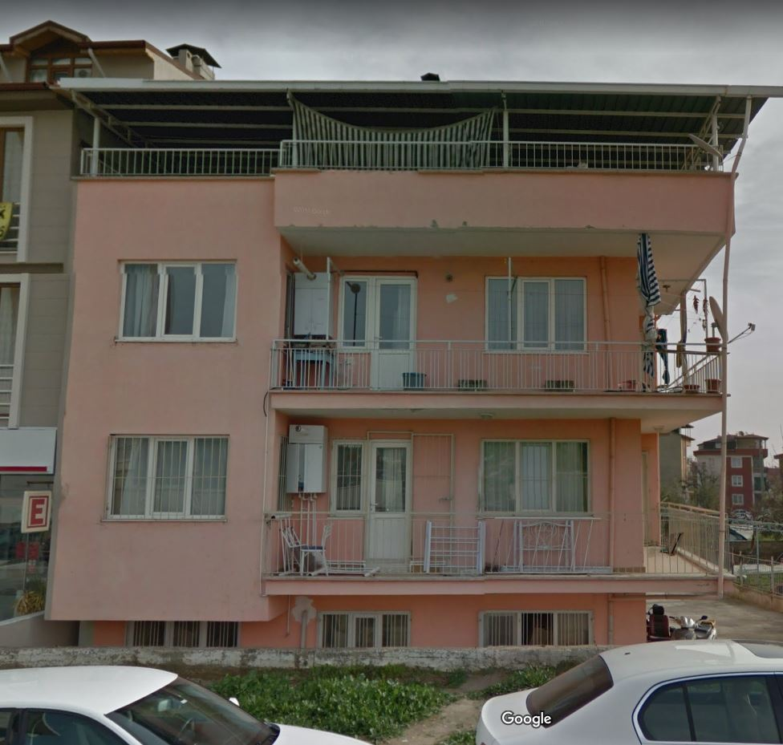
YAPI KAYIT BELGESİ BEDEL İADE FORMU DÜZENLEMEDEN ÖNCE SOZ KONUSU BİNANIN DİLEKCE EKİ EVRAKLARI İNCELENEREK MÜRAACAT SAHİBİ İLE BİRLİKTE BİNAYA GİDİLEREK GEREKLİ ÖLÇÜMLER VE İNÇELEMELER YAPILMAKTADIR. ( resimdeki gibi)

Slide 5
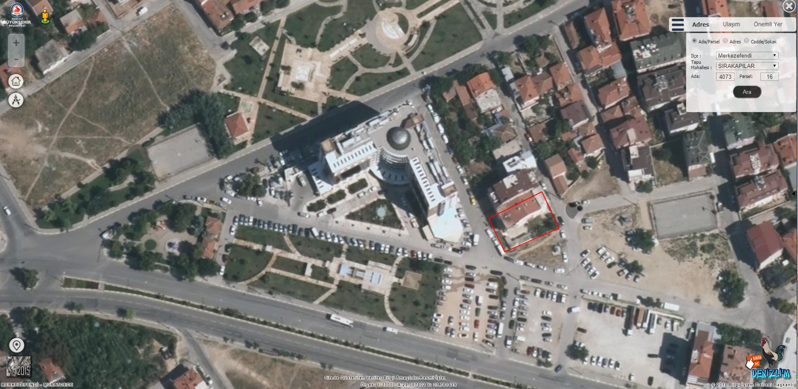
YAPI KAYIT BELGESİ BEDEL İADE FORMU DÜZENLEMEDEN ÖNCE SOZ KONUSU BİNANIN DİLEKCE EKİ EVRAKLARI İNCELENEREK YERİ DENİZLİ BELEDİYESİNİN İNTERNET SİTESİNDEKİ ADRES BİLGİ SİSTEMİNDEN SORGULANMAKTA VE BİNA İLE İLGİLİ BELGELER ARASINA KONULMAKTADIR

Slide 6
YERİNDE YAPILAN İNCELEMELERDEN SONRA DİLEKÇEDE BELİRTİLEN KONULARDA MÜKERRER VE HATALI GİRİŞ OLUP OLMADIGI İNCELENEREK PERSONELİMİZCE YAPILMAKTADIR. HATALI GİRİŞLERDE HATALI GİRİŞ KONUSU DEĞERLENDİRİLEREK VARSA İADE MİKTARI HESAPLANIP İADESİ İÇİN VEYA MÜKERRER GİRİŞLERDE İSE PARASININ TAMAMININ İADESİ İÇİN GEREKLİ YAZIŞMALAR YAPILMAKTADIR.

Slide 7
YAPI KAYIT BELGESİ ALAN BİNANINYERLEŞİM PLANI

Slide 8
BODRUM KAT PLANI

Slide 9
ZEMİN KAT PLANI

Slide 10
1.NORMAL KAT PLANI

Slide 11
ÇATI KATI PLANI

Slide 12
ÇATI PLANI

Slide 13
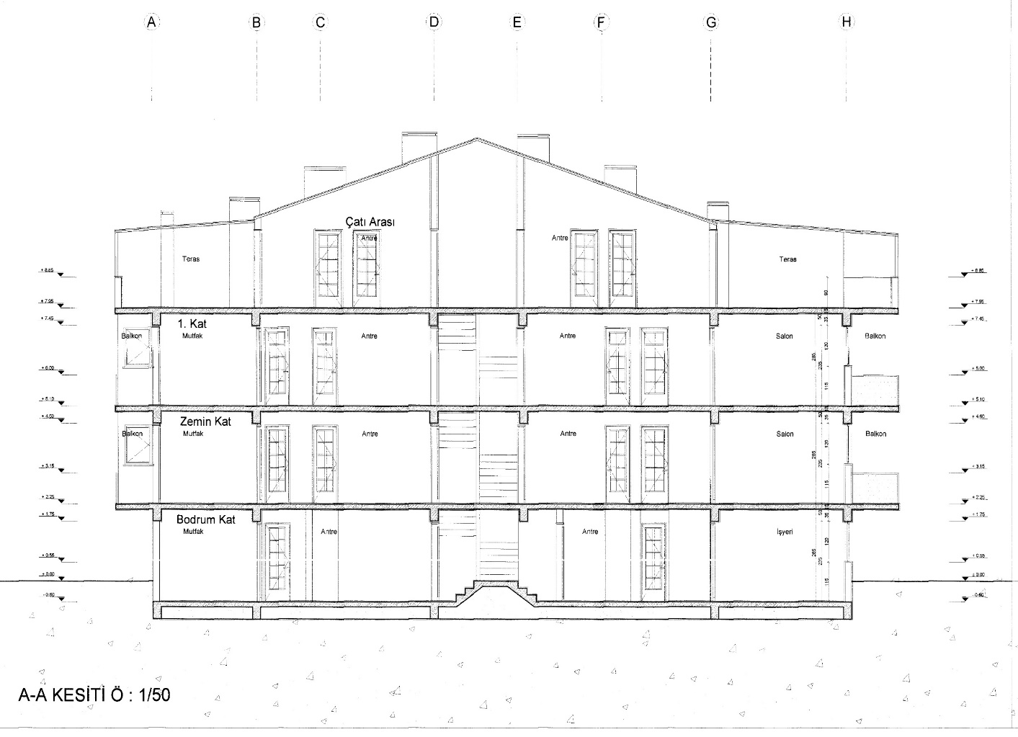
İNCELENEN BİNAYA AİT KESİTLER

Slide 14
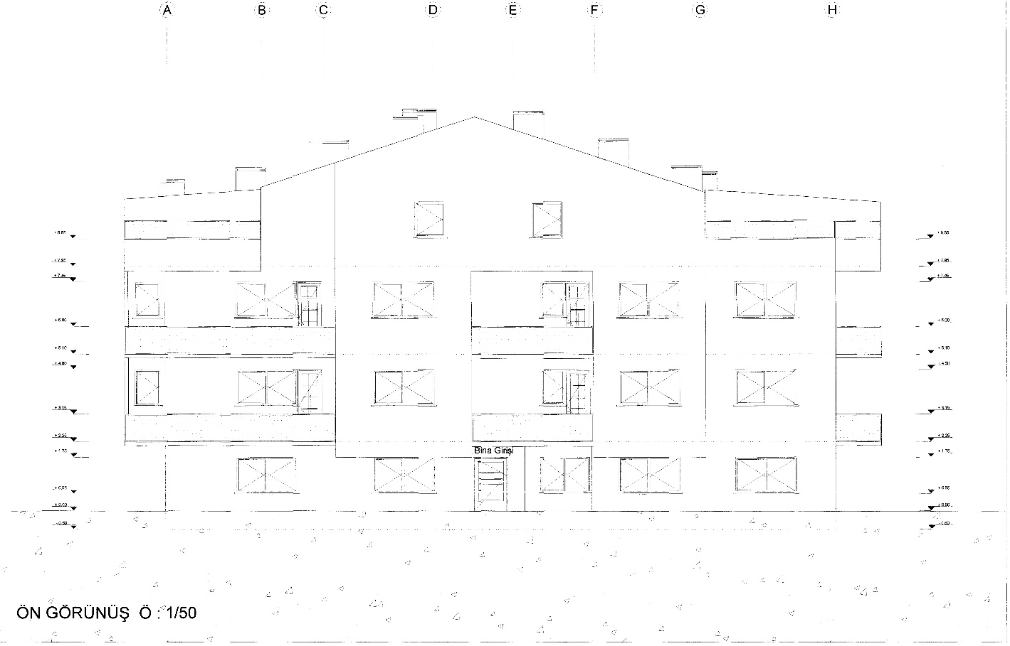
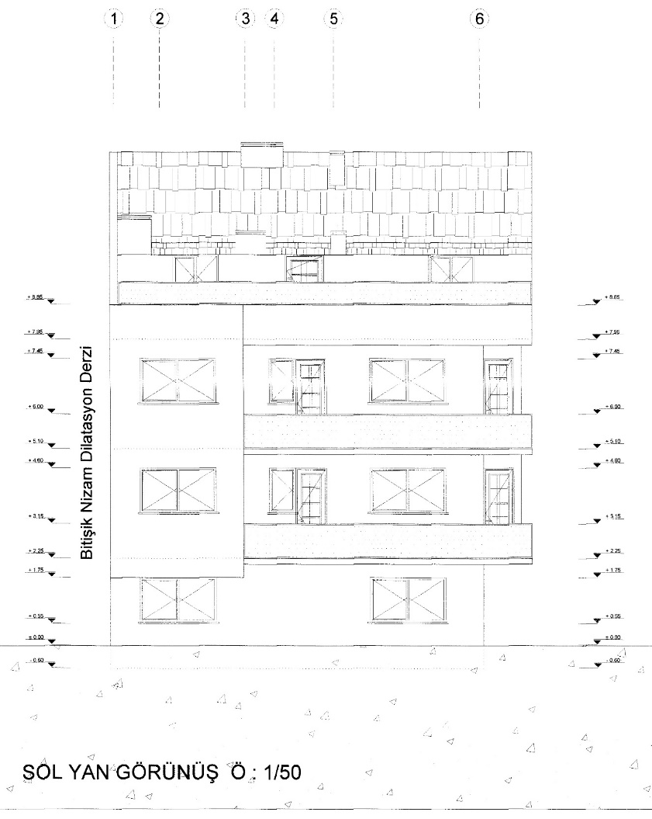
İNCELENEN BİNA ÖN-YAN GÖRÜNÜŞLERİ

Slide 15
YAPI KAYIT BELGESİNDE FAZLADAN YATIRILAN VE İADESİ TALEP EDİLEN PARA TUTARININ TESBİT EDİLMESİ İŞLEMİ YAPILMAKTADIR…

Slide 16
